Slide 1
Aardrijkskunde!
Hûh…? Wat is dat?

Slide 2
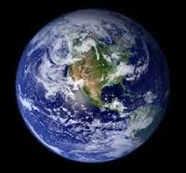
Allemaal Aardrijkskunde!
Aardrijkskunde of geografie kijkt naar de AARDE en de verschijnselen en processen die de aarde vormgegeven.​
Twee soorten verschijnselen en processen:​
  die door de mensen in gang gezet (steden, rivieren, economie, demografie, infrastructuur, cultuur, etc.)​, de sociale aardrijkskunde
  die door de natuur in gang zijn gezet (landschappen, platentektoniek, klimaat, vulkanisme, vegetatie, zeewaterstromingen, etc.)​, de fysische aardrijkskunde

Slide 3
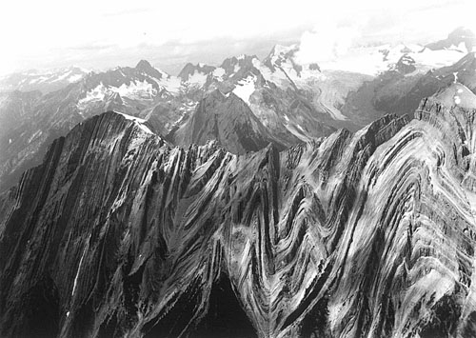
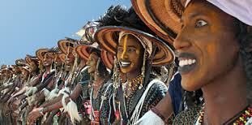
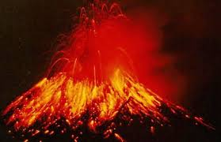
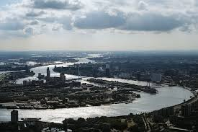
Basisvragen in de
Aardrijkskunde:
Wat zie ik?​
Waar zie ik dit?​
Waarom zie ik het daar?​
Hoe is het ontstaan?​
Hoe gaat het zich ontwikkelen?

Slide 4
Oké!
Bekijk de volgende plaatjes en probeer de basisvragen te beantwoorden!

Slide 6
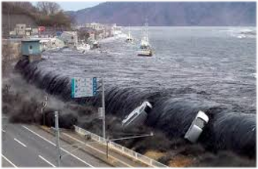

Slide 7
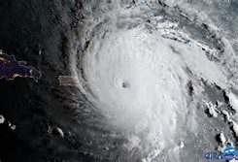
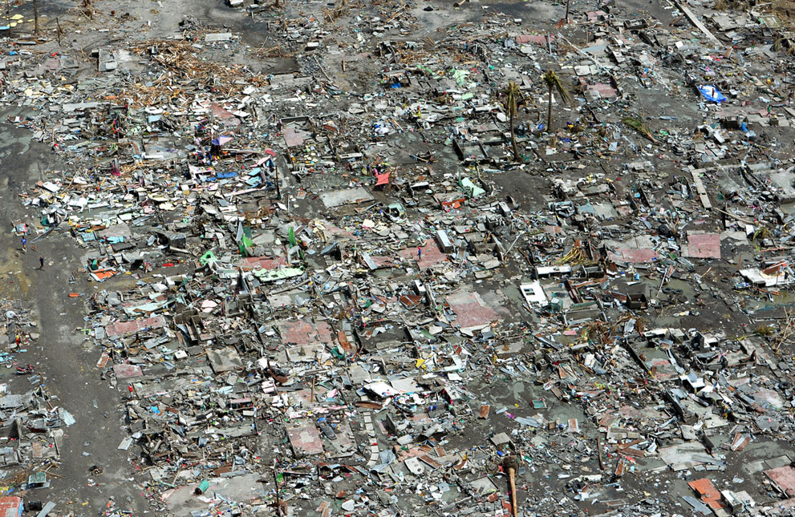

Slide 8
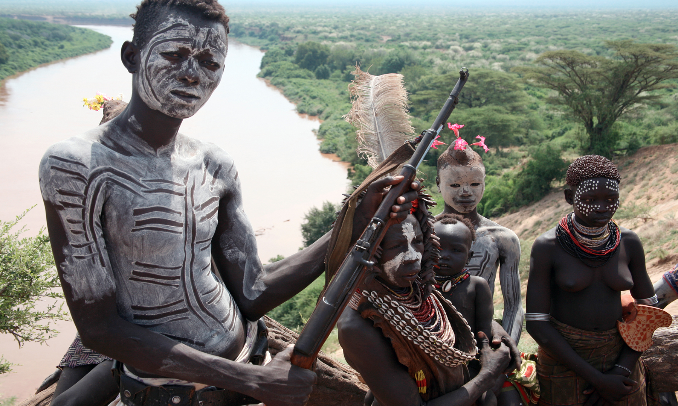

Slide 10
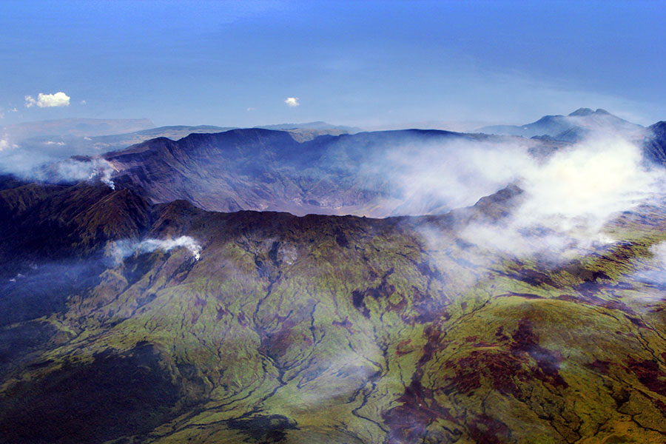
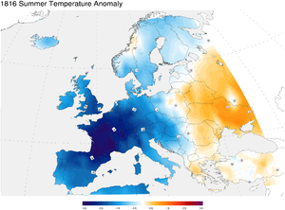
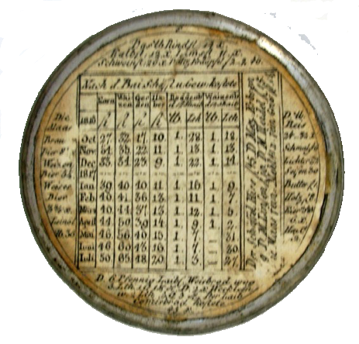
Tambora
Vulkaan,
Indonesië
Afwijking van de normale
gemiddelde
temperatuur
Prijs van landbouwgewassen in 1816

Slide 11
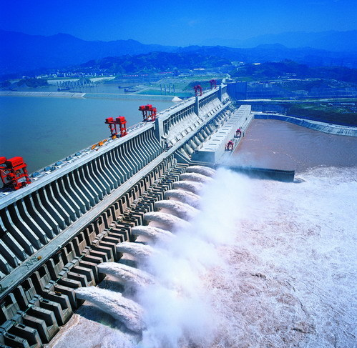

Slide 12
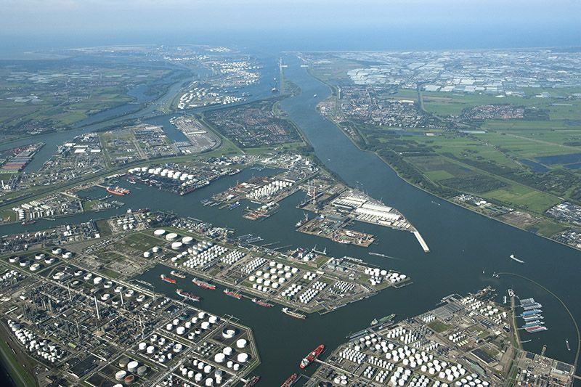

Slide 13
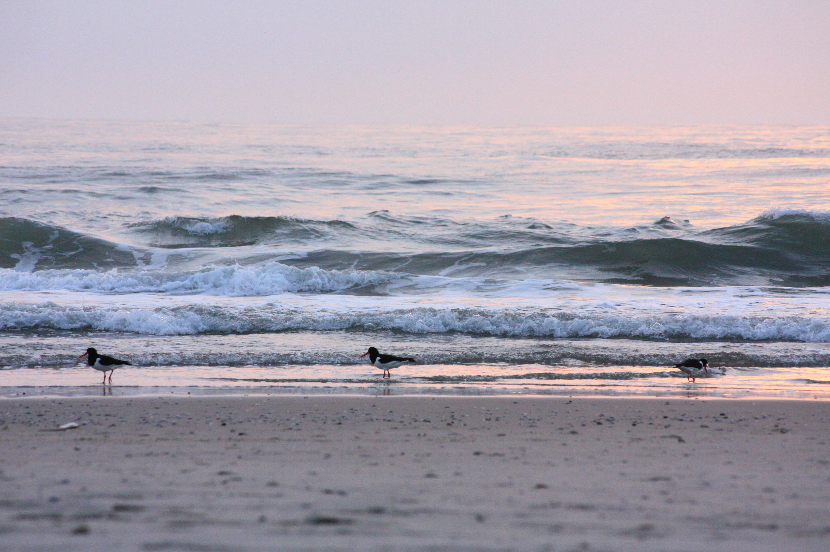
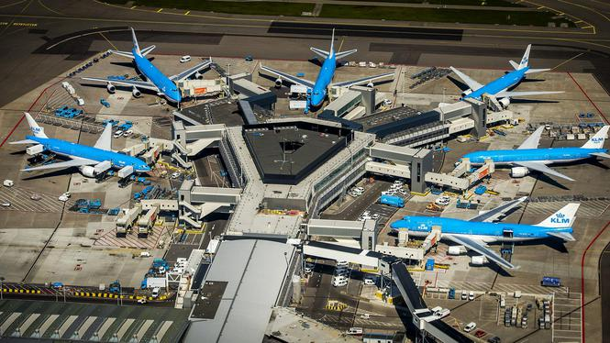
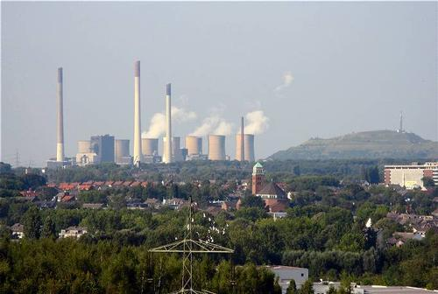

Slide 14
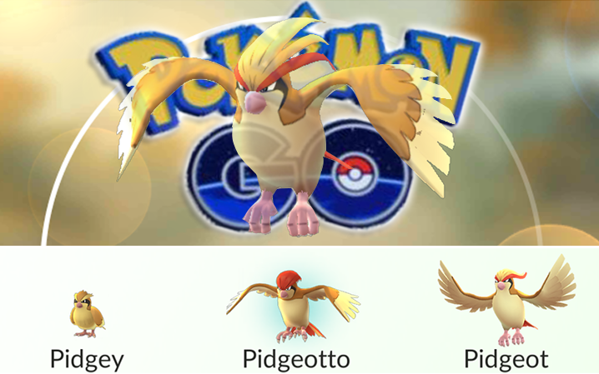
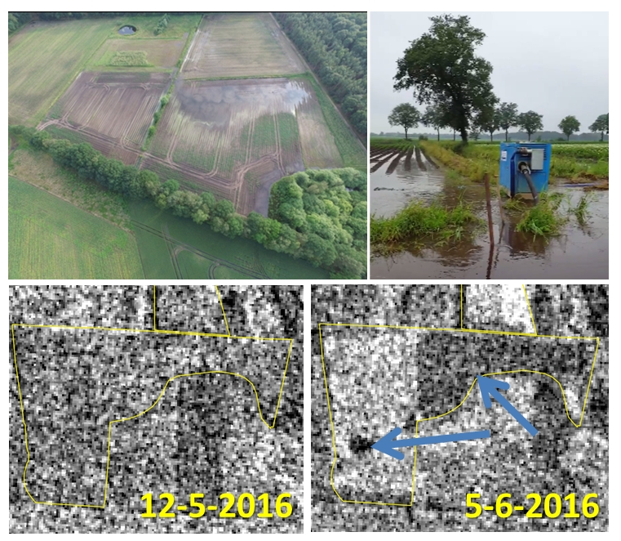

Slide 15
